Slide 1

千锋HTML5学院
第二阶段javascript课程课件

Slide 2
事件目录
1
  什么是事件
2
  常见事件
3
  event对象
4
event对象的属性
5
事件冒泡和捕获

Slide 3
事件对象
什么是事件
什么是事件：
事件是发生并得到处理的操作，即：事情来了，然后处理。
如：
1、电话铃声响起（事件发生）---需要接电话（处理）
2、学生举手请教问题（有事了）---需要解答（处理）
3、咱们班有个同学昨天被虐了（出事了）---去给他报仇（处理）
4、按钮被点击了，然后对应一个函数来处理
事件触发：
当用户点击按钮时，我们就说，触发了按钮的onclick事件

Slide 4
事件对象
常见事件
点击事件（通用，会冒泡）
onclick 当用户点击某个对象时调用的事件。
ondblclick 当用户双击某个对象时调用的事件。
鼠标事件（通用，会冒泡）
onmousedown 鼠标按钮被按下。
onmouseup 鼠标按键被松开。
onmouseover 鼠标移到某元素之上。
onmouseout 鼠标从某元素移开。
onmousemove 鼠标被移动。
扩展 (不常用)
onmouseenter 同over事件但不会冒泡(进入事件)
onmouseleave 同out事件但不会冒泡(离开事件)

Slide 5
事件对象
常见事件
内容和表单类 事件
onfocus 元素获得焦点。
onblur 元素失去焦点。
onchange 域的内容被改变。
onreset 重置按钮被点击。
onsubmit 确认(提交)按钮被点击。
特殊 事件
onresize 窗口或框架被重新调整大小。
onload 加载事件， 一张页面或一幅图（资源加载）像完成加载。
onscroll 某个元素滚动高度发生变化时触发
键盘类
onkeydown 某个键盘按键被按下。
onkeyup 某个键盘按键被松开。
onkeypress 在用户按下并放开任何字母数字键时发生。

Slide 6
事件对象
常见事件示例
onChange
<script language="javascript">
function changeBg()
{
if(document.form1.bgColorList.value!="")
{
document.body.style.backgroundColor=
document.form1.bgColorList.value;
}
}
</script>
<select name="bgColorList" onChange="changeBg()">
<option value="">---------</option>
<option value="#FFCCFF">粉红浪漫</option>
<option value="#6699FF">蓝色忧郁</option>
<option value="#9966FF">紫色诱惑</option>
<option value="#009966">绿色环保</option>
</select>

Slide 7
事件对象
Event对象
event对象：
一个事件一般包括：事件源event. target（触发事件的元素，如：按钮ie8一下是event.srcElement），
鼠标的位置及状态、按下的键，事件发生的时间等。而这些信息都属于event对象的属性。（什么时间，发生了什么事情，发生在谁身上等等）
掌握event对象的获取
  event对象只在事件发生（如：点击事件）的过程中才有效。如：当点击按钮时，就会自动产生event对象。event对象是自带的对象，是固定写法。
  在W3C标准中，直接在函数中声明该参数即可
btn.onclick = function(event) {
//这里就可以使用了
};
  兼容性写法，支持老版本的IE
var evt = event ? event : window.event;
var evt = event || window.event;

Slide 8
事件对象
Event对象的属性
event对象的属性(鼠标和键盘属性)：
点击事件
  button 返回当事件被触发时，哪个鼠标按钮被点击。
    0：左键 1：中键 ；2右键。
但老版本的IE并没有遵守w3c的规范，它的button返回值为： 1：左 键 ；2:右键； 3 :左右同时按 4 :滚轮 5 :左键加滚轮 6 :右键加滚轮 7 :三个同时。目前IE11.0版本，无兼容性问题。
  鼠标事件
  clientX 返回当事件被触发时，鼠标指针的水平坐标。（相对浏览器）
  clientY 返回当事件被触发时，鼠标指针的垂直坐标。
  screenX 返回当某个事件被触发时，鼠标指针的水平坐标。（相对屏幕窗口）
  screenY 返回当某个事件被触发时，鼠标指针的垂直坐标。
  pageX，pageY 距离文档结构的边界

Slide 9
事件对象
Event对象的属性(了解)
event对象的属性(IE的相关属性)：
  fromElement 对于 mouseover 和 mouseout 事件，fromElement 引用移出鼠标的元素。
  toElement 对于 mouseover 和 mouseout 事件，该属性引用移入鼠标的元素。
  keyCode 对于 keypress 事件，该属性声明了被敲击的键生成的 Unicode 字符码。对于 keydown 和 keyup 事件，它指定了被敲击的键的虚拟键盘码。虚拟键盘码可能和使用的键盘的布局相关。
  srcElement 对于生成事件的 Window 对象、Document 对象或 Element 对象的引用，是事件源（即发生事件的标签对象非ie下是event.target
  cancelBubble 如果事件句柄想阻止事件传播到包容对象，必须把该属性设为 true。

Slide 10
事件对象
Event对象的属性
键盘事件
  altKey 返回当事件被触发时，"ALT" 是否被按下。
  shiftKey 返回当事件被触发时，"SHIFT" 键是否被按下。
  ctrlKey 返回当事件被触发时，“CTRL” 键是否被按
  keyCode 该属性声明了被敲击的键生成的 Unicode

Slide 11
事件对象
Event对象的属性
Button:判断按的是鼠标的哪个键
function whichButton(event)
{
var btnNum = event.button;
switch(btnNum)
{
case 0:alert("您点击了鼠标左键！");break;
case 1:alert("您点击了鼠标中键！");break;
case 2:alert("您点击了鼠标右键！");break;
default:alert("超过我的能力范围，我不知道你点的哪个键");break;
}
}
</script>
<body >
<div onmousedown="whichButton(event)" style="width:500px;height:400px;background-color:#f00"></div>
</body>

Slide 12
事件对象
Event对象的属性
判断ctrl，shift，alt是否被按下
<script type="text/javascript">
function whichButton(event)
{
if(event.shiftKey==1){
alert("同时按下了shift键");
}
if(event.ctrlKey==1){
alert("同时按下了ctrl键");
}
if(event.altKey==1){
alert("同时按下了altKey 键");
}
}
</script>
<body >
<div onmousedown="whichButton(event)" style="width:500px;height:400px;background-color:#f00"></div>
</body>

Slide 13
事件对象
Event对象的属性
键盘上的哪个键被按下了
function whichButton(event)
{
window.title="键对应的编码："+event.keyCode+"；键："+String.fromCharCode(event.keyCode);
}
</script>
</head>
<body onkeydown="whichButton(event)">
</body>

Slide 14
事件对象
Event对象的属性
事件触发时，鼠标的坐标
<script type="text/javascript" language="JavaScript">
function showXY(event){
window.title = window.event.clientX +","+window.event.clientY;
}
</script>
</head>
<body onmousemove = "showXY(event)">
</body>
event.offsetX; //相对于事件源对象的偏移量,也就是元素坐标，相对坐标
event.clientX; //在可视区域的位置，也就是浏览器坐标
event.screenX; //整个屏幕坐标

Slide 15
事件对象
Event对象的属性
获取鼠标在页面的绝对位置
<script type="text/javascript" language="JavaScript">
function showXY(event){
window.title = parseInt(event.clientX) + parseInt(document.documentElement.scrollLeft || document.body.scrollLeft);
window.title=window.title +","+(parseInt(event.clientY)+parseInt( document.documentElement.scrollTop || document.body.scrollTop));
;
}
</script>
</head>
<body onmousemove = "showXY(event)">
<br><br><br><br><br><br><br><br><br><br><br><br><br><br><br><br><br><br><br><br><br><br><br><br><br><br><br><br><br><br><br><br><br><br><br><br><br><br>
</body>
标准模式下使用 document.documentElement.scrollLeft
混杂模式下则是使用 document.body.scrollLeft。

Slide 16
事件对象
Event对象的属性
案例：
  鼠标跟随效果

Slide 17
事件对象
Event对象的属性
  案例：在输入框中使用ctrl+enter键模拟消息的发送
function speedSend(event){
window.status = event.keyCode;
if(event.ctrlKey==1 && event.keyCode==13){
sendInfo();
}
}
function sendInfo(){
var allInfoObject = document.getElementById("allInfo");
var sendInfoObject = document.getElementById("info");
allInfoObject.value= allInfoObject.value+ "您说："+sendInfoObject.value+"\n";
sendInfoObject.value = "";
sendInfoObject.focus();
}
<body >
<textarea id="allInfo" style="width:400px;height:300px"></textarea><br>
<input type="text" id="info"style="width:300px" onkeydown="speedSend(event)"/>
<input type="button" value="发送" style="width:80px" onclick="sendInfo()"/>
</body>

Slide 18
事件对象
事件冒泡
事件冒泡
  事件冒泡是一个从子节点向祖先节点冒泡的过程（内到外）；
  事件冒泡是指子元素中的动作会向上传递，一直到DOM树的最上层元素。
  在实际的项目中，我们一般需要阻止事件冒泡

Slide 19
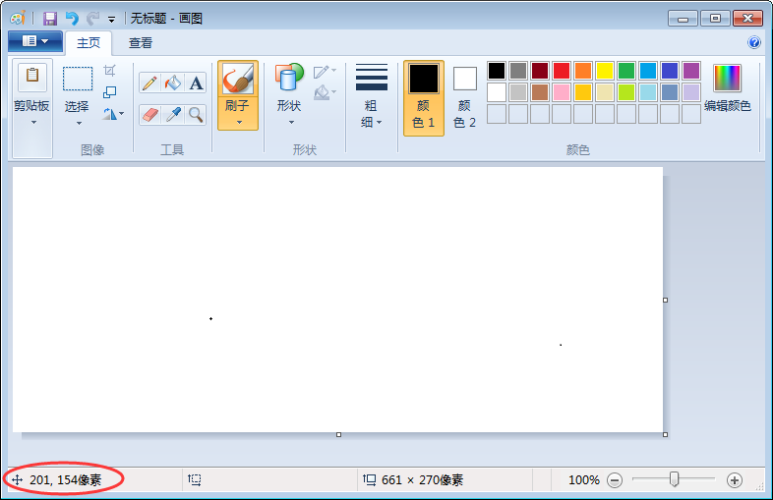
事件对象
作 业
  必做：
    课堂案例敲一遍
    鼠标跟随
    留言板
    简易计算器
    光标的实时显示

Slide 20
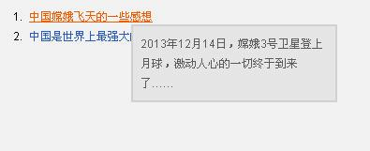
事件对象
作 业
  必做：
    跟随鼠标的提示框

Slide 21
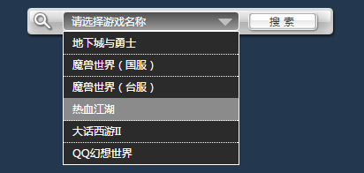
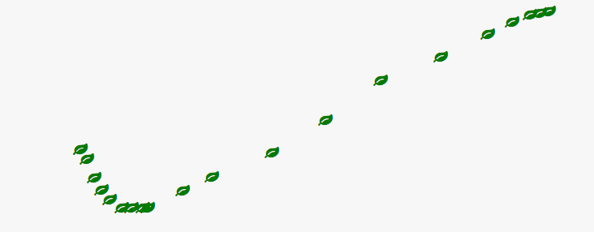
事件对象
作 业
    2、CSS模拟下拉菜单
    3、鼠标跟随特效

Slide 22
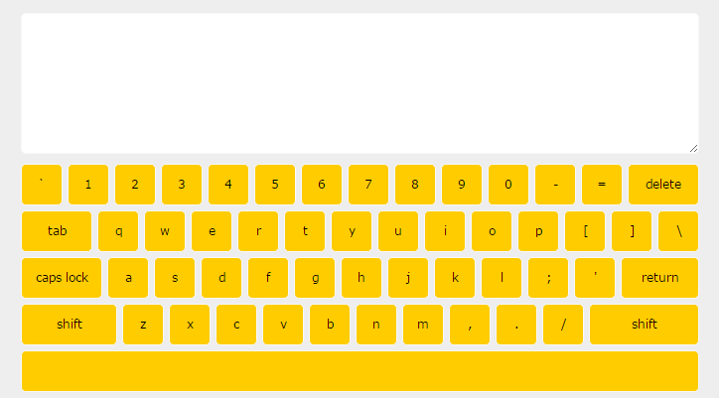
事件对象
作 业
    综合练习
    要求：
    1鼠标点击键盘输入
    2按下键盘也能输入，同时虚拟键盘对应键高亮显示

Slide 23


